Slide 1

Molo pro Úholičky
Relaxace na břehu Vltavy
Radek Patzel

Slide 2
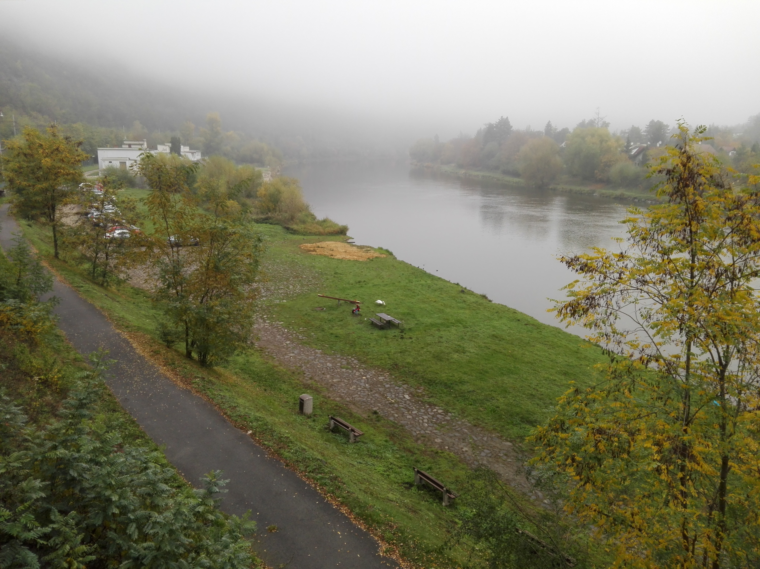
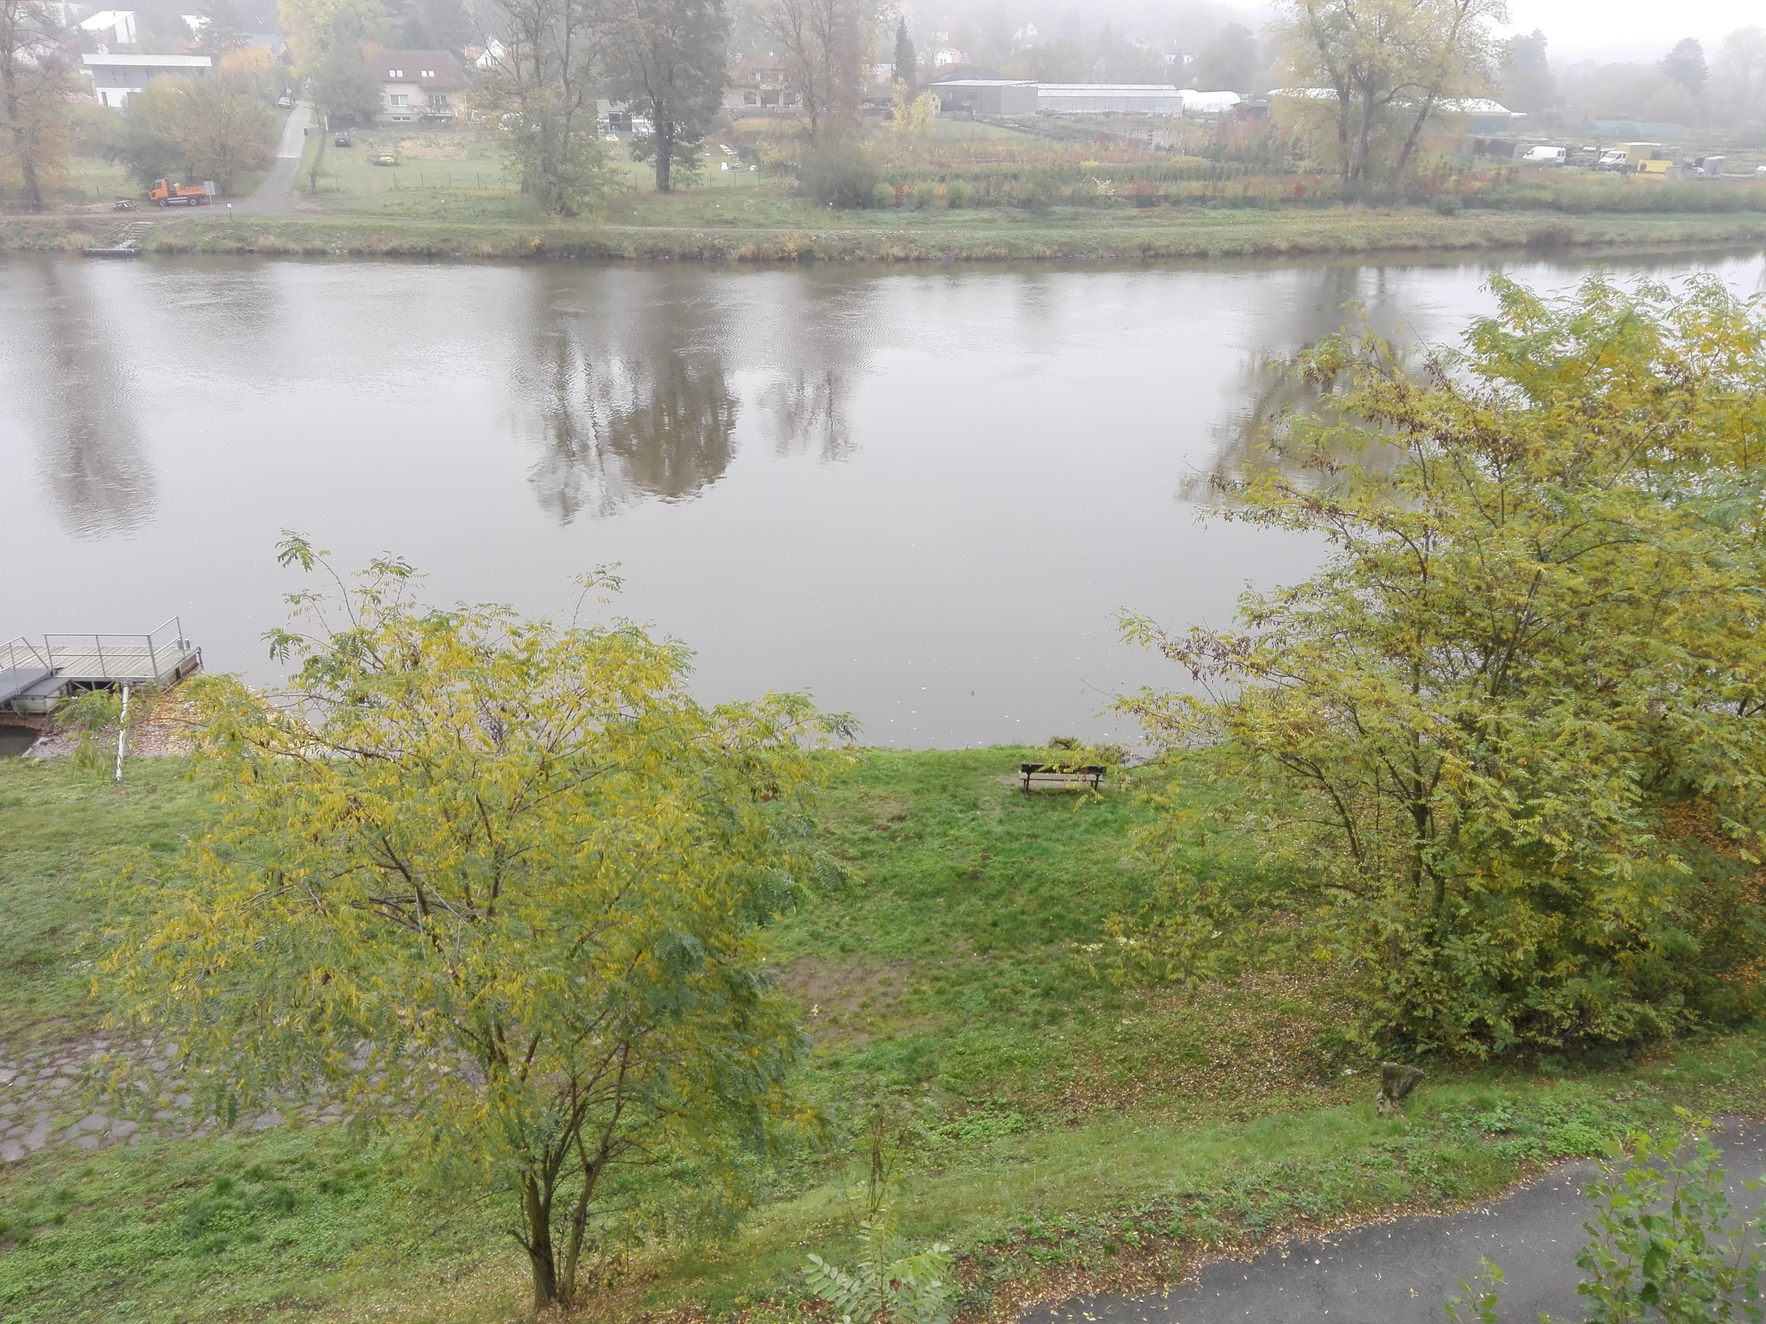
Současný stav břehu Vltavy v Úholičkách

Slide 3
Molo - základní technické údaje
Délka 6m, šířka 2 m, výška 0,48 m
Konstrukce plováku ocelová, rámová s vnitřními výztuhami, celé žárově zinkované, spoje provedeny vysokopevnostními čepy a nýty
Vnitřní objem vyplněn nenasákavým materiálem, který zajišťuje nepotopitelnost a zlepšuje mechanické vlastnosti a stabilitu
Povrch (pochozí plocha): terasová prkna s drážkováním (materiál sibiřský modřín), povrchová úprava Decking oil Exgrem, transparent
Výška pochozí plochy mola nad hladinou řeky: cca 38 cm
Dorazová a pohledová boční fošna mola š. 140 mm – materiál dřevo sibiřský modřín
Nástupní lávka délka 2,5 m, šíře 1 m, zábradlí po jedné nebo obou stranách, konstrukce ocelová, podlaha z terasových prken sibiřský modřín
Molo je možno osadit dle požadavku vazacími prvky (vyvazování lodí, žebříkem pro výstup
z vody, zábradlím, držákem záchranného kruhu atp.
Kotevní prvky a způsob kotvení je třeba zvolit dle místních možností, typu břehu, sklonu, příp. dle požadavků správce vodního toku

Slide 4
Orientační cenová kalkulace:
Molo 106 tis. Kč
Nástupní lávka 24 tis.Kč
Systém kotvení: 8-18 tis. Kč - nutno navrhnout vhodný systém po obhlídce místa
Doprava a instalace: 25 tis. Kč
Rámcově se tedy jedná o investici okolo 170 tis. Kč bez DPH
Záruka: 2 roky

Slide 5
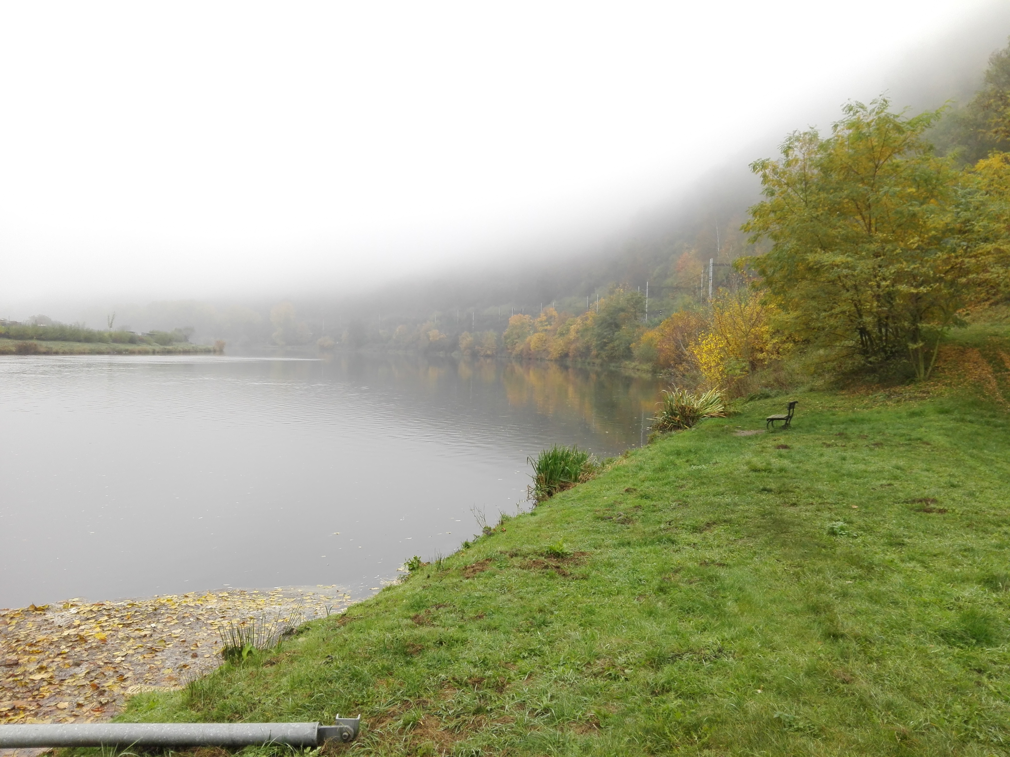
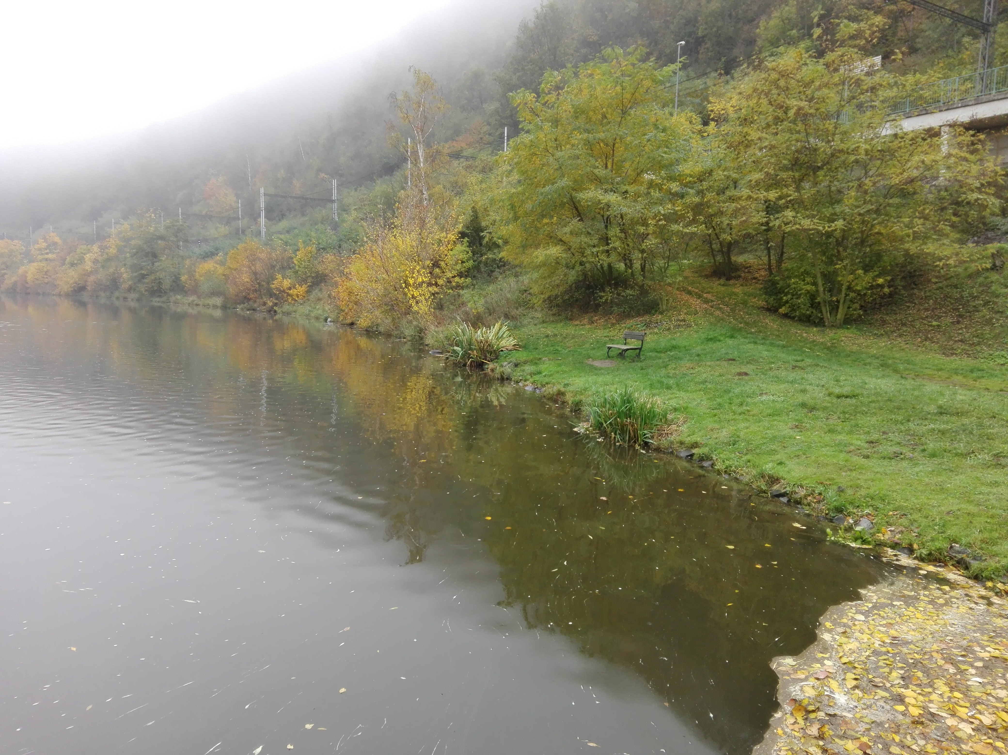
Umístění mola

Slide 6
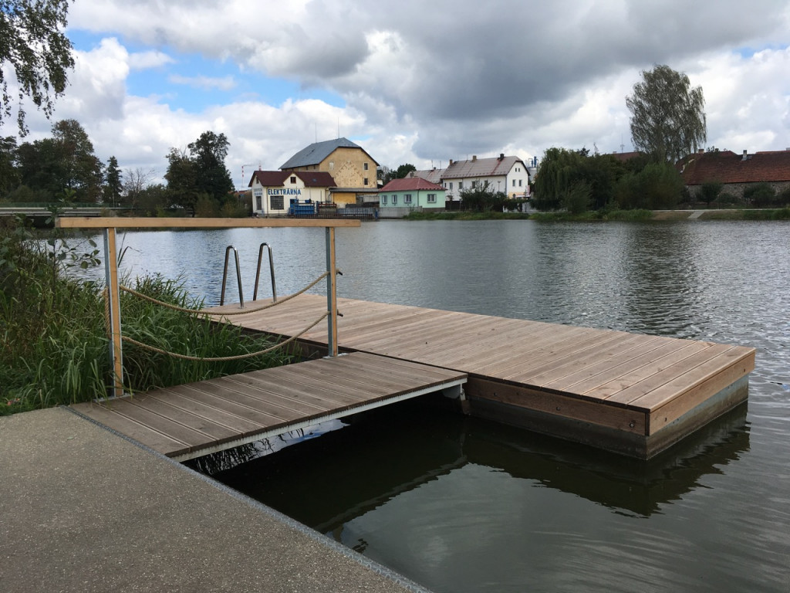
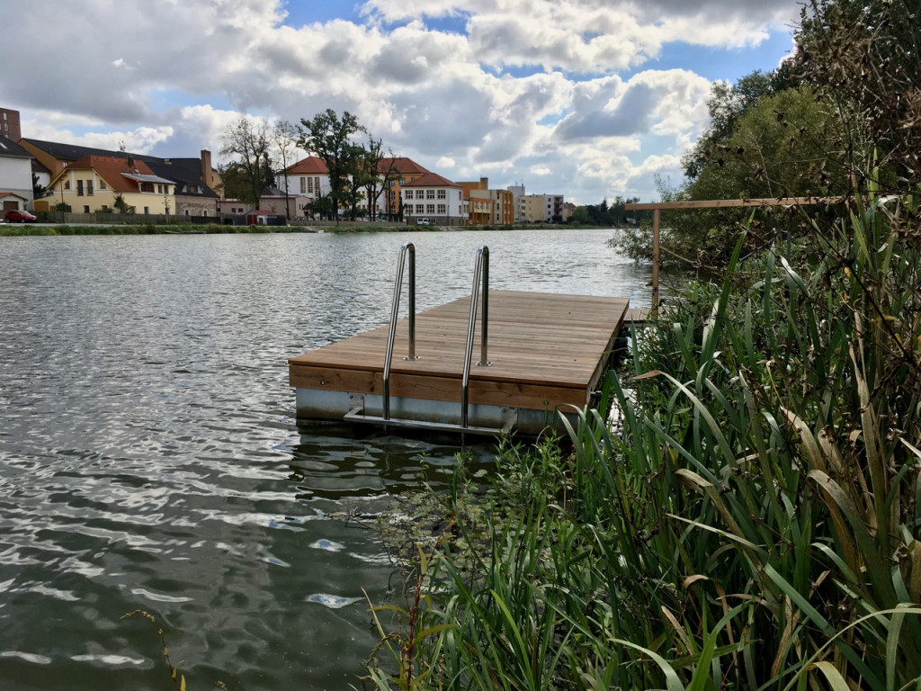
Molo Planá n. Lužnicí

Slide 7
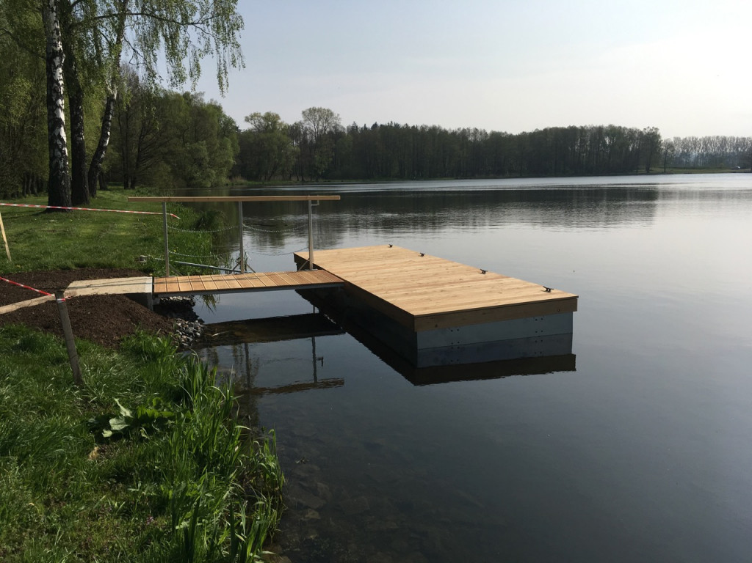
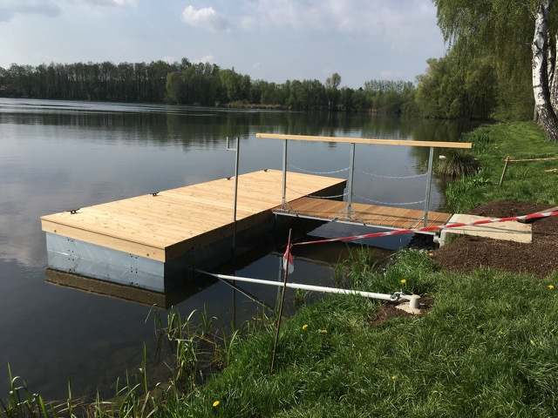
Molo Svitavy

Slide 8
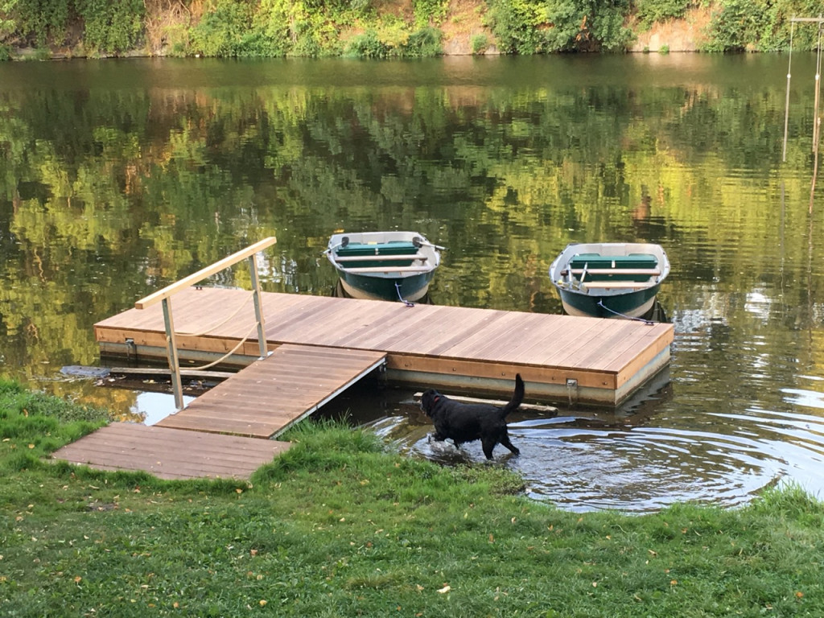
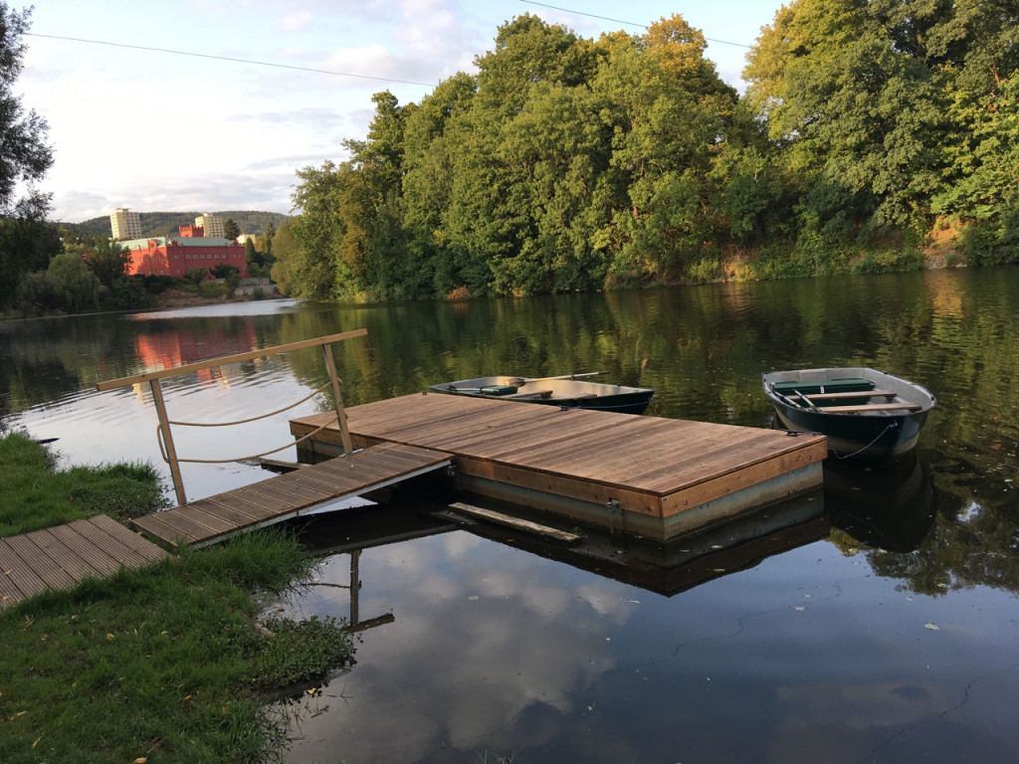
Molo bůh ví kde

Slide 9
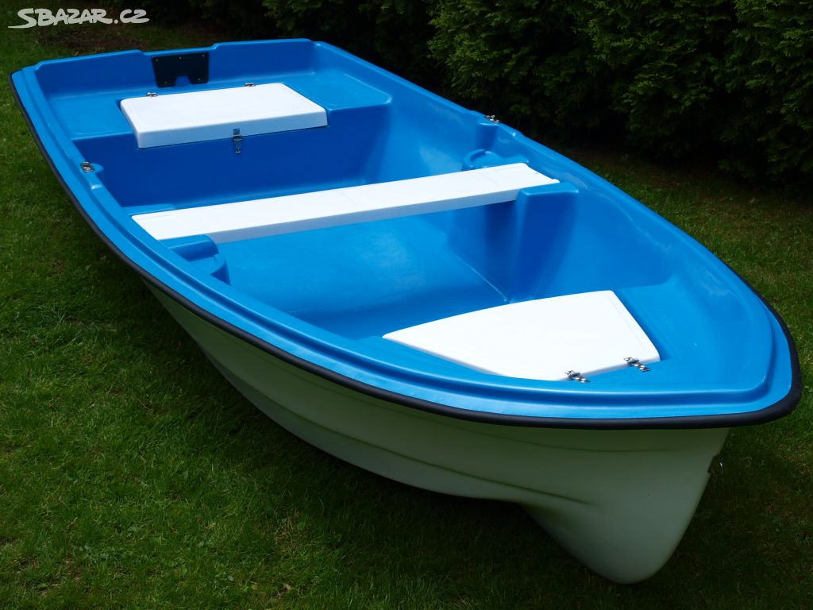
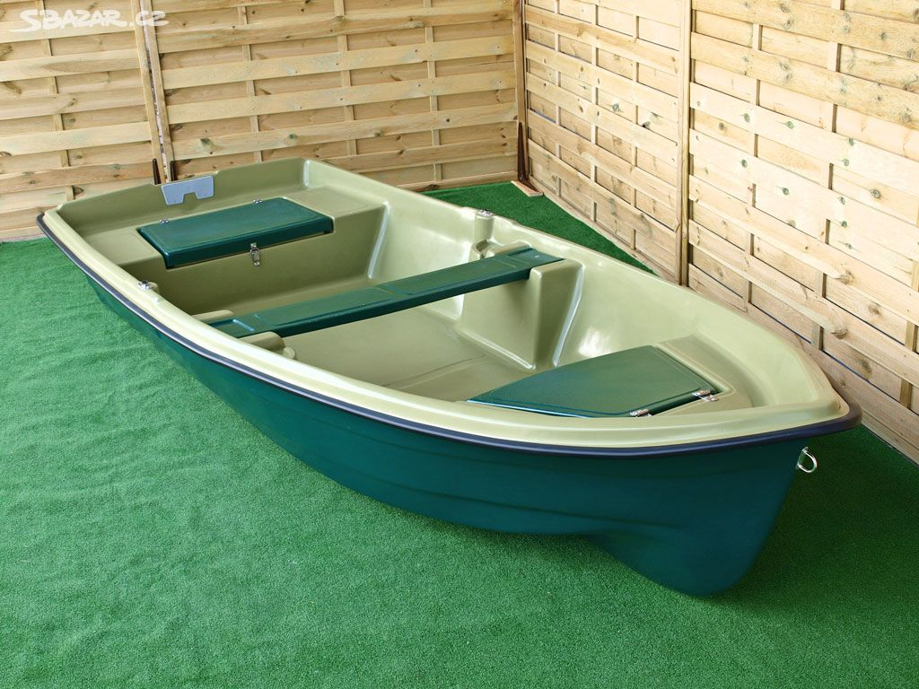
Veslice Elen 340

Slide 10
Elen – základní popis
Dvouplášťová laminátová loď s úložnými prostory ve špičce a na zádi. Díky plochému dnu je na vodě velice stabilní
a zároveň lehce ovladatelná. Perfektně drží směr plutí. I plně naložená klade při veslování velmi malý odpor.
Dvě uzamykatelné schránky poskytnou dostatek prostoru pro uschování věcí v suchu, např. baterie k elektromotoru, nádrže na benzín, kotvy, sonaru, oblečení apod.
Obvodová gumová lišta chrání loď proti odření. Kovové části na lodi jsou vyrobeny z nerezové oceli.
Perfektní loď pro rybářské výpravy i k rodinné rekreaci.
Specifikace:
Délka 340 cm
Šířka 140 cm
Výška: vpředu 45 cm / vzadu 41 cm
Hmotnost 60 kg
Počet osob 3
2 uzamykatelné schránky
Pořizovací cena 18 000,- Kč

